Slide 2
Mohanagar Ideal School and College
Online Class for Business Studies
Lesson:-3
Finance & Banking
by- Monoar Hossen Chowdhury
B.Ed (NAEM), M.B.S (Accounting), B.B.S (Honors)

Slide 3
Finance & Banking

Slide 4
বিসমিল্লাহির রাহমানির রাহিম
৯ম-১০ম শ্রেণি
বিষয়ঃ ফিন্যান্স ও ব্যাংকিং
তৃতীয় অধ্যায়ঃ অর্থের সময় মূল্য

Slide 5
স্বাগতম

Slide 6
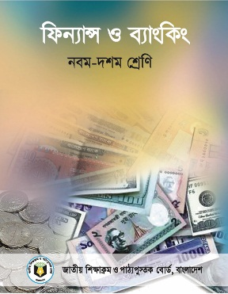
পাঠ পরিচিতি
শিক্ষক পরিচিতি
মনোয়ার হোসেন চৌধূরী।
B.Ed (NAEM), M.B.S (Accounting), B.B.S (Honors)
পদবীঃ সহকারি শিক্ষক (হিসাববিজ্ঞান)
মহানগর আইড়িয়াল স্কুল অ্যান্ড কলেজ, মুগদা, ঢাকা।
মোবাইল নং-০১৯২০০০৩৬৯১
ZOOM Meeting ID: 417 417 0627 Pass: MIS2020
বিষয়ঃ ফিন্যান্স ও ব্যাংকিং
শ্রেণি: ৯ম - ১০ম শ্রেণি
অধ্যায়: ০৩ – অর্থের সময় মূল্য
পৃষ্ঠাঃ-CT পরীক্ষা

Slide 8
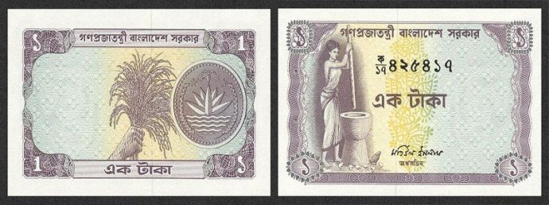
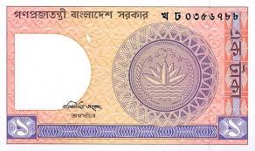
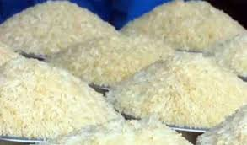
১৯৭৪ সালের ১ টাকা এখনকার কত টাকা?
দেশ স্বাধীন হওয়ার পরও ২০ টাকায় এক মণ চাল পাওয়া যেত, ১ পয়সায় মিলত চকোলেট। ১৯৭৪ সালে চালের দাম বেড়ে প্রতিমণ ৪০ টাকায় পৌঁছলে দেশজুড়ে হাহাকার শুরু হয়েছিল। এর পরও ধনীর আদুরে দুলালেরা স্কুলে যাওয়ার সময় টিফিন বাবদ বড়জোর ৫০ পয়সা থেকে এক টাকা করে পেত মা-বাবার কাছ থেকে। তা দিয়ে আইসক্রিম, চকোলেট, ঝালমুড়িসহ বেশ কয়েকটি আইটেম মিলত।
শায়েস্তা খাঁ শাসন আমলে ১ টাকায় ৮ মণ চাল পাওয়া যেত!
বর্তমানে ১ কে.জি চালের দাম কত?

Slide 9
আজকের পাঠ শিরোনামঃ
অর্থের সময়মূল্য

Slide 10
শিখনফলঃ-
এই পাঠ শেষে শিক্ষার্থীরা -
PV এবং FV এর মধ্যে সম্পর্ক নির্ণয় করতে পারবে।
PV এবং FV নির্ণয় করতে পারবে।
অর্থের সময় মূল্যের গানিতিক বিশ্লেষণ করতে পারবে।

Slide 11
CT পরীক্ষা

Slide 12
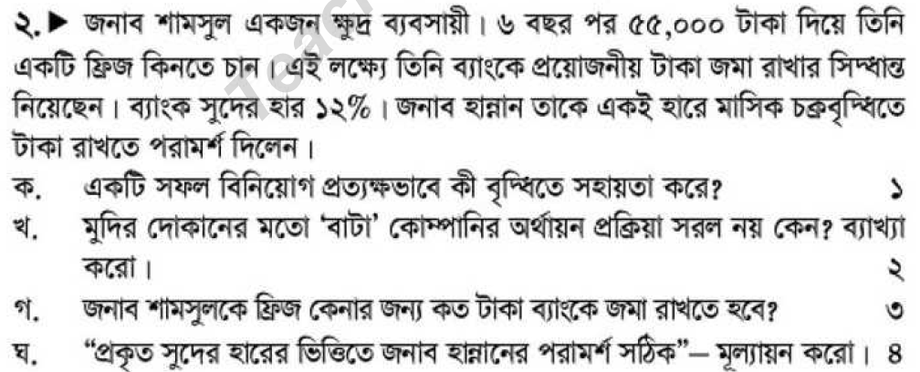
মুল্যায়ন

Slide 14
ধন্যবাদ

Slide 15
সকলের সুস্বাস্থ্য
কামনায়
আল্লাহ হাফেজ

Slide 18
Finance & Banking

Slide 19
Mohanagar Ideal School and College
Online Class for Business Studies
Lesson:- Finance & Banking
by- Monoar Hossen Chowdhury
B.Ed (NAEM), M.B.S (Accounting), B.B.S (Honors)

